Slide 1


2018 BRL Summer School
Face Recognition Project Demonstration
闫蔚然 孙世辰 张静宸 周秀蓉
2018.09.02

Slide 2
目录
项目介绍
任务分工
模型评估
成果展示
总结展望

Slide 3
项目介绍
项目任务：
开发一套可用的人脸识别打卡软件
项目内容：
1、对现有的人脸识别模型进行性能评估和对比
2、人脸识别算法优化：可使用考勤场景的类似数据对人脸识别模型进行fine-tuning。
3、从评估的模型中选取合适的，也可以自行训练新模型，构建人脸识别考勤系统。

Slide 4
任务分工
闫蔚然：评估测试CosFace、SphereFace、SeetaFace，完成人脸识别项目可视化后端。
孙世辰：评估测试CenterLoss，完成人脸识别项目的本地打卡软件。
张静宸：评估测试VGGFace，完成Multi-Dim、IJB-A数据集的组织。
周秀蓉：完成SphereFace评估的前期准备。

Slide 5
模型评估

Slide 6
评估概览
评估模型：SeetaFace、VggFace、CosFace、CenterFace、SphereFace
使用的数据集：LFW、Multi-Dim、IJB-A
评估指标：ROC、CMC、AUC

Slide 7
模型选择
Sphereface CVPR2017
CosFace CVPR2018
VggFace BMVC2015
CenterLoss ECCV2016
SeetaFace 2016

Slide 8
数据集组织
Multi-Dim: 202个对象，共4242张图片
ROC：4040对正负样本对，
CMC：gallery：202 probe:2424

Slide 9
数据集组织
LFW：5749个对象，共计13233 张图片
ROC：正样本对3000对、负样本3000对（官方提供）
CMC：gallery：1680 probe：7484

Slide 10
数据集组织
IJB-A：486个对象，24327张图，共计49759个人脸。通过人脸截取、数据去重、通道数转换、检测对齐等操作得到处理后的数据集。
ROC：组织了4860对正负样本对、
CMC：gallery：472 probe：1639

Slide 11
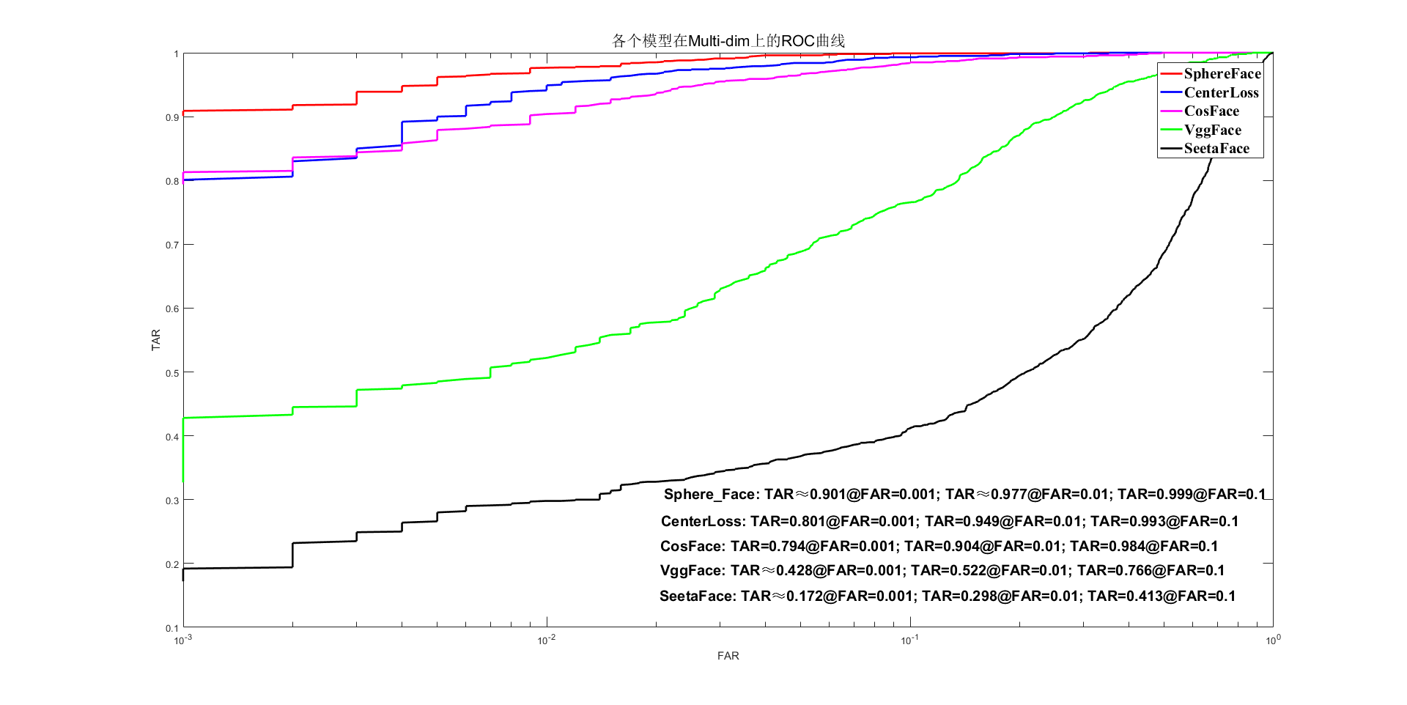
ROC： Multi_Dim
 | SphereFace | CenterLoss | CosFace | VggFace | SeetaFace
FAR=0.001 | 0.901 | 0.801 | 0.794 | 0.428 | 0.172
FAR=0.01 | 0.977 | 0.949 | 0.904 | 0.522 | 0.298
FAR=0.1 | 0.999 | 0.993 | 0.984 | 0.766 | 0.413
AUC | 0.9987 | 0.9965 | 0.9929 | 0.9245 | 0.6923

Slide 12
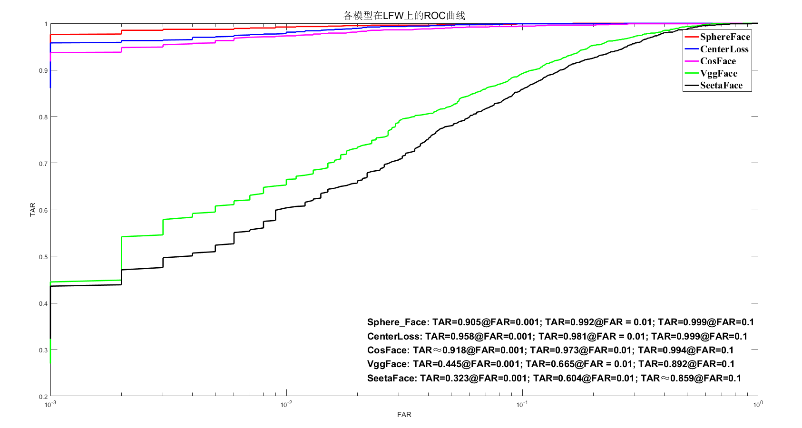
ROC：LFW
 | CenterLoss | CosFace | SphereFace | VggFace | SeetaFace
FAR=0.001 | 0.958 | 0.918 | 0.905 | 0.445 | 0.323
FAR=0.01 | 0.981 | 0.973 | 0.992 | 0.665 | 0.604
FAR=0.1 | 0.999 | 0.994 | 0.999 | 0.892 | 0.859
AUC | 0.9990 | 0.9976 | 0.9994 | 0.9641 | 0.9691

Slide 13
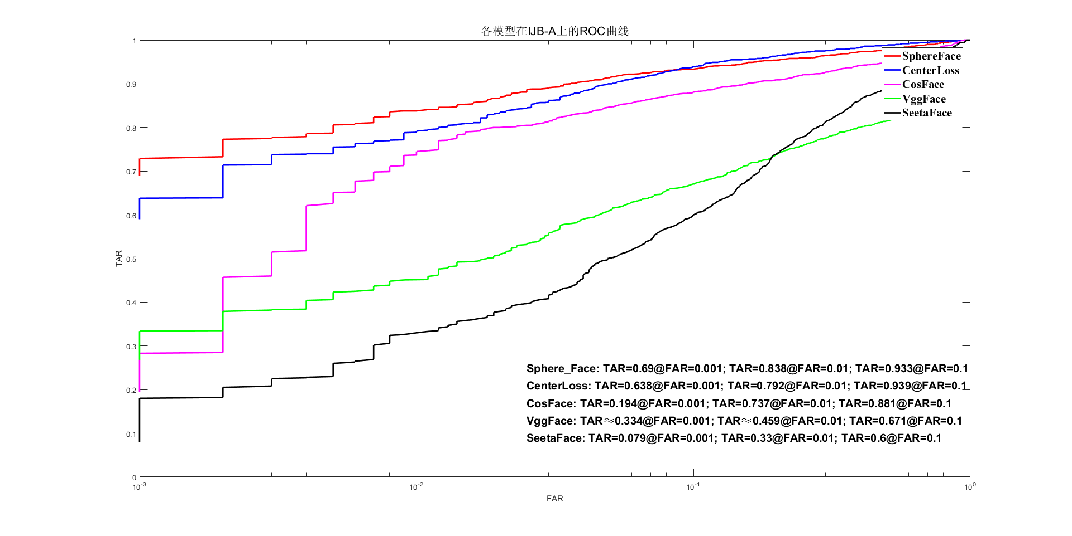
ROC：IJB-A
 | SphereFace | CenterLoss | VggFace | CosFace | SeetaFace
FAR=0.001 | 0.690 | 0.638 | 0.334 | 0.194 | 0.079
FAR=0.01 | 0.838 | 0.792 | 0.459 | 0.737 | 0.330
FAR=0.1 | 0.933 | 0.939 | 0.671 | 0.881 | 0.600
AUC | 0.9691 | 0.9745 | 0.8927 | 0.9401 | 0.8424

Slide 14
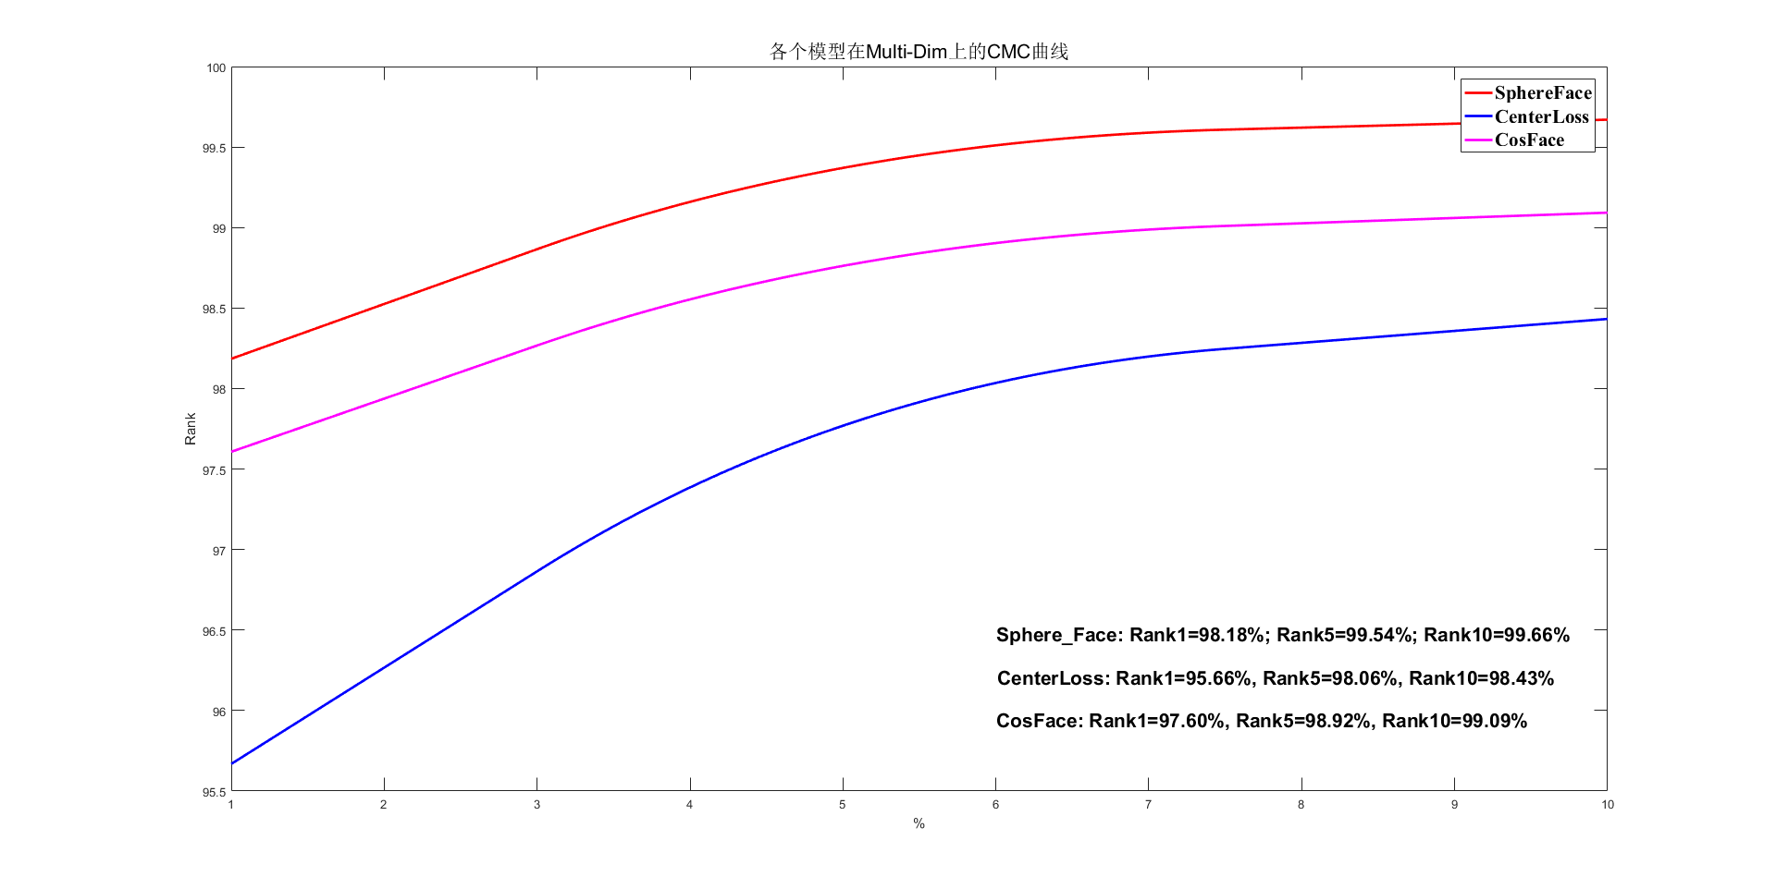
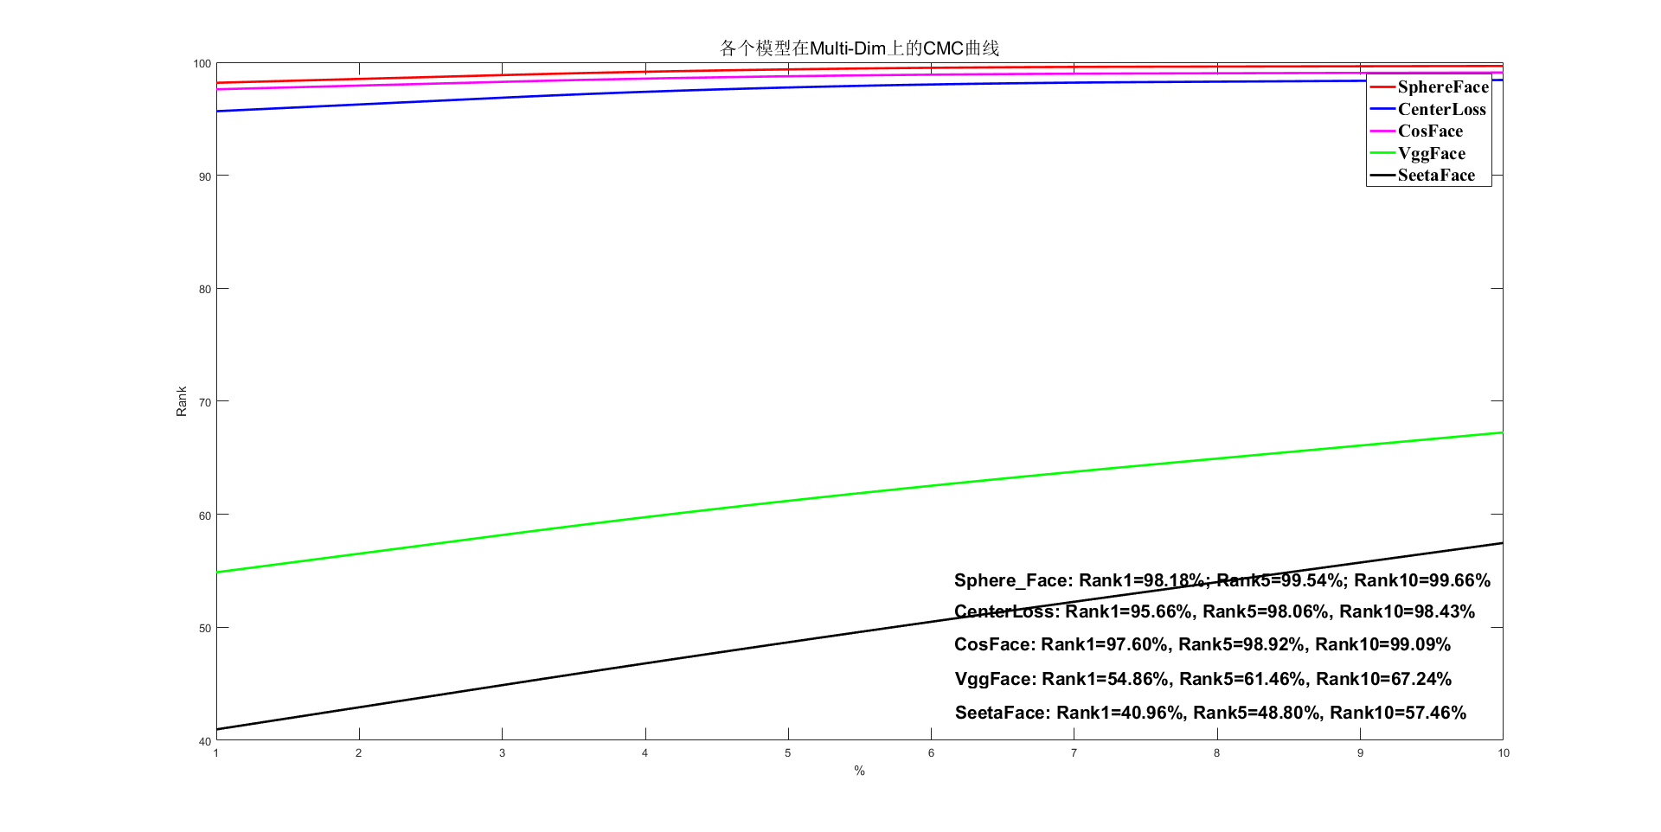
CMC：Multi_Dim
 | SphereFace | CosFace | CenterLoss | VggFace | SeetaFace
Rank1 | 98.18% | 97.60% | 95.66% | 54.86% | 40.94%
Rank5 | 99.54% | 98.92% | 98.06% | 61.46% | 48.80%
Rank10 | 99.66% | 99.09% | 98.43% | 67.24% | 57.46%

Slide 15
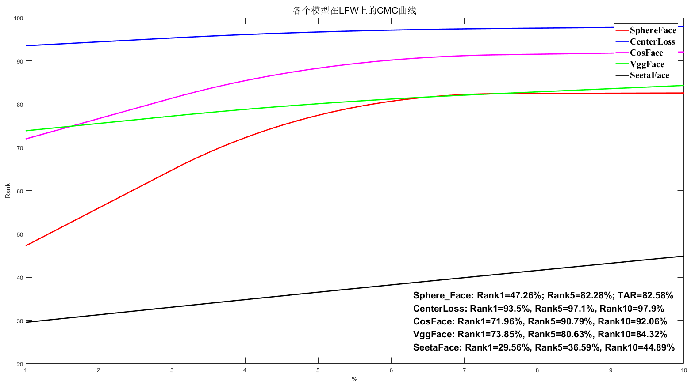
CMC：LFW
 | CenterLoss | VggFace | CosFace | SphereFace | SeetaFace
Rank1 | 93.51% | 73.85% | 71.96% | 47.26% | 29.56%
Rank5 | 97.14% | 80.63% | 90.79% | 82.28% | 36.59%
Rank10 | 97.92% | 84.32% | 92.06% | 82.58% | 44.89%

Slide 16
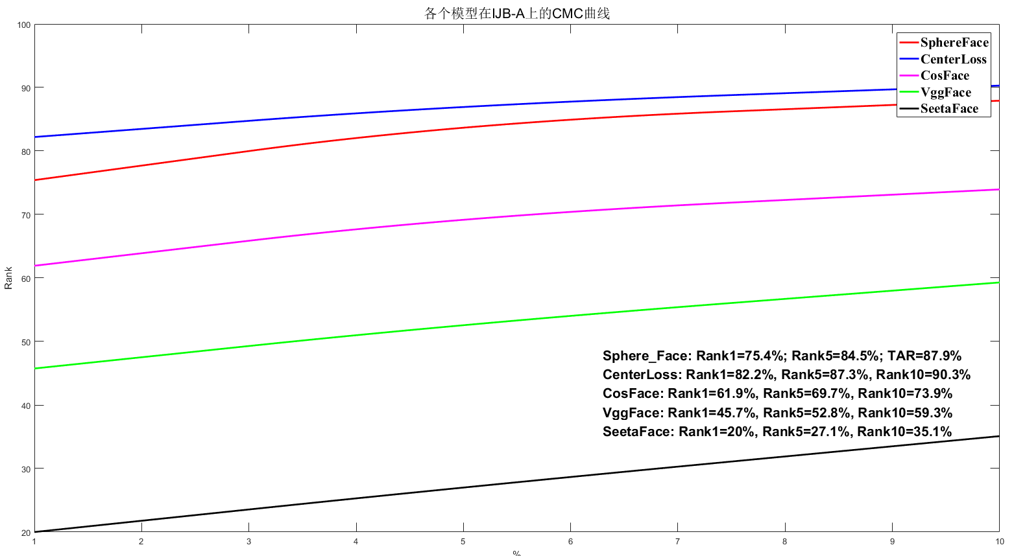
CMC：IJB-A
 | CenterLoss | SphereFace | CosFace | VggFace | SeetaFace
Rank1 | 82.23% | 75.39% | 61.90% | 45.67% | 20.01%
Rank5 | 87.26% | 84.51% | 69.68% | 52.81% | 27.14%
Rank10 | 90.25% | 87.88% | 73.93% | 59.25% | 35.12%

Slide 17
评估小结
CenterLoss和SpherFace是人脸识别效果较好的两个模型，这两个模型在LFW、Multi-Dim、IJB-A这三个数据集上识别率都略高于其他模型。
SphereFace在Multi-Dim这样约束条件下的数据集上效果更好
CenterLoss在LFW、IJB-A这样的开放无约束的数据集合上更优。
VggFace诞生时间相对较早，性能不及近两年出现的新模型。
SeetaFace识别效果最差，其人脸识别模型结构较为简单（9层的CNN网络）特征提取能力受到一定程度的影响。

Slide 18
成果展示

Slide 19
需求分析
使用数据库管理实验室人员信息。
能够新增和删除人员信息。
能记录和删除人员的考勤信息。
能导出指定时间段指定人员的考勤记录和统计信息。
具有一定的防伪功能。
灵活的考勤记录展示方式。

Slide 20
技术架构
人脸识别项目的本地打卡软件： QT+SeetaFace
人脸识别项目的可视化后端：
Django+Mysql

Slide 21
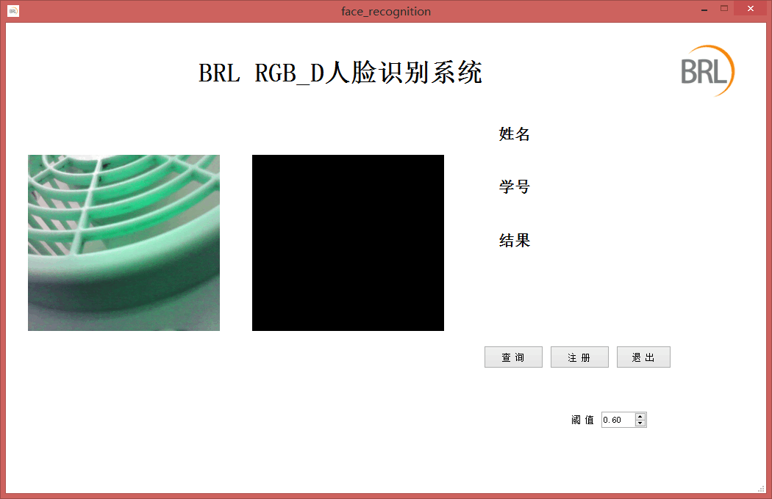
本地软件

Slide 22
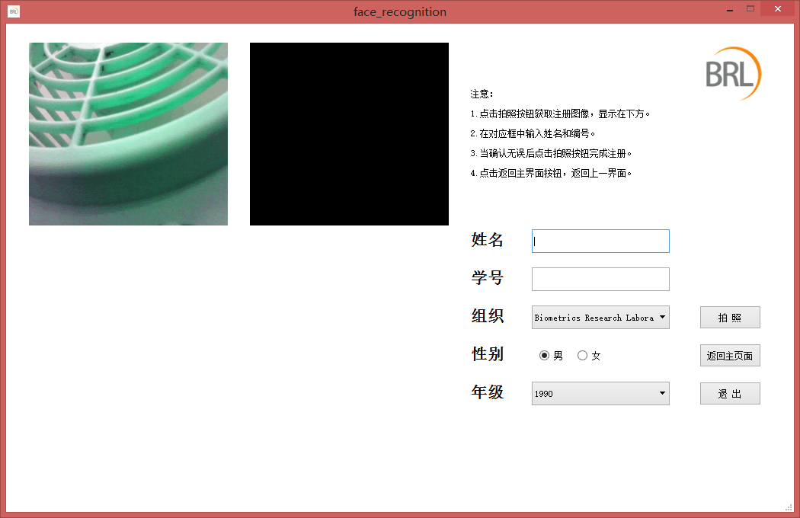
本地软件

Slide 23
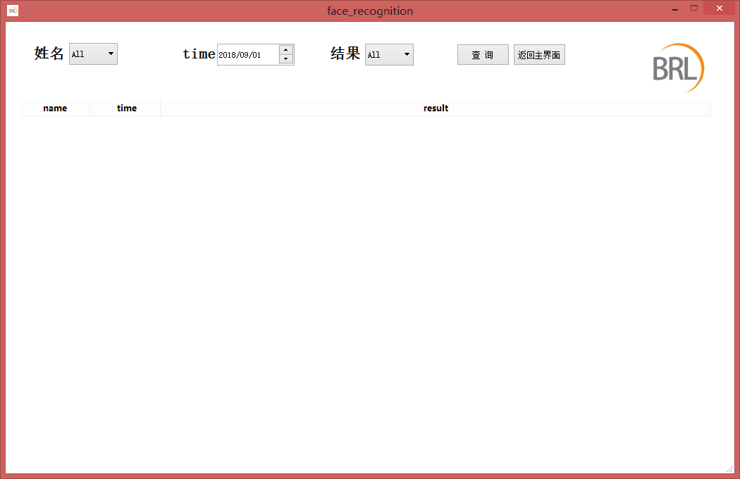
本地软件

Slide 24
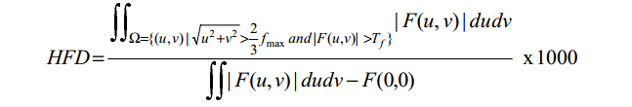

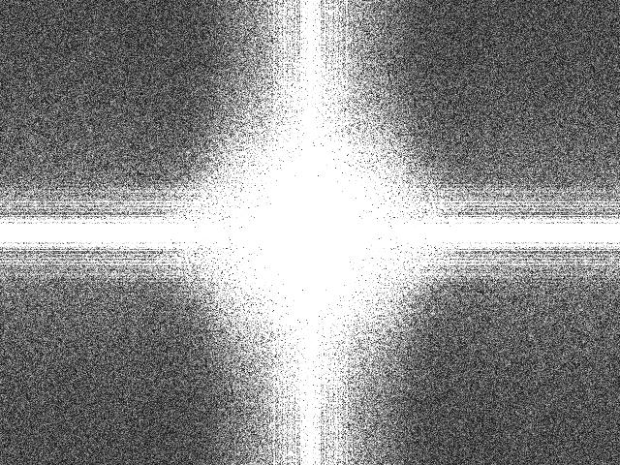
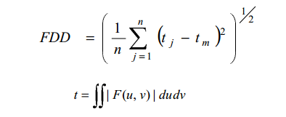
活体检测
Real Face(HFD:0.988) Fake Face(HFD:0.979)
Jiangwei Li, Yunhong Wang, Tieniu Tan, A.K.Jain Live Face Detection Based on the Analysis of Fourier Spectra

Slide 25
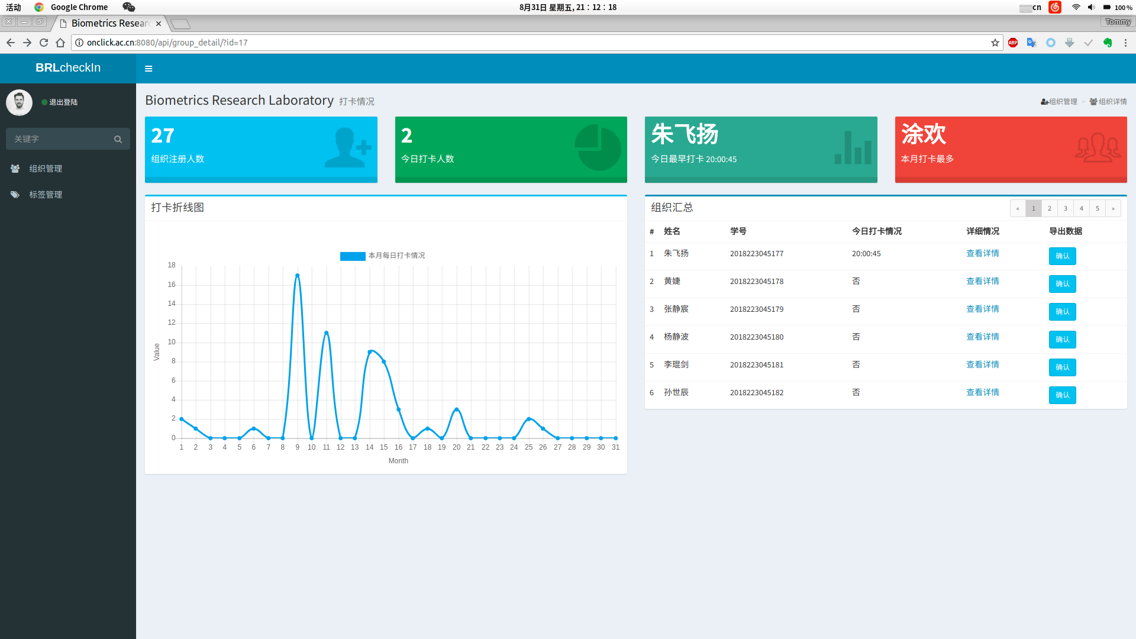
可视化系统

Slide 26
总结展望
总结：
1、将课堂上学到的一些评估的概念应用到了实验中，学会了如何评估生物特征识别技术的性能。
2、熟悉了caffe、TensorFlow等深度学习安装以及简单使用，增强了Python、MATLAB编程能力。
3、团队合作十分重要
展望：
1、继续学习相关技术，正确成功封装一个CenterLoss的动态链接库，在保证高效可靠的基础上实现RGB人脸识别的高准确率。
2、使用自己的深度图数据，训练一个基于人脸深度的模型，并将其封装成动态链接库，与SphereFace结合实现一个可靠安全的人脸识别软件。
3、进一步完善人脸识别软件和考勤记录可视化系统的界面功能，提升其易用性。

Slide 27
Thanks！

